Slide 1

«House Prices - Advanced Regression Techniques»
Группа № 8
Состав:
Соколова Анна, Стинчкум Илона

Slide 2
Краткое описание презентации
Цель проекта
Исходные данные
Предварительная обработка данных
Регрессионные модели
Финальная обработка
Результаты

Slide 3
Цель проекта
Цель проекта: создать усовершенствованную регрессионную модель, которая может точно предсказать цену продажи каждого дома при заданных значениях всех переменных.
Эта модель будет использоваться для прогнозирования продажной цены домов в тестовом наборе.

Slide 4
Исходные данные
В данном соревновании нам предоставлен уже разбитый на обучающую и тестовую выборки датасет. В представленных данных мы можем увидеть следующее:
Train
Количество строк: 1460
Количество признаков: 79
Целевая переменная: “SalePrice”
Test
Количество строк: 1459
Количество признаков: 79

Slide 5
Описание исходных данных
79 признаков:
тип жилья
тип фундамента
год постройки
размер участка(в футах)
тип отопления
наличие камина
наличие гаража
и еще много других аспектов жилого дома.

Slide 6
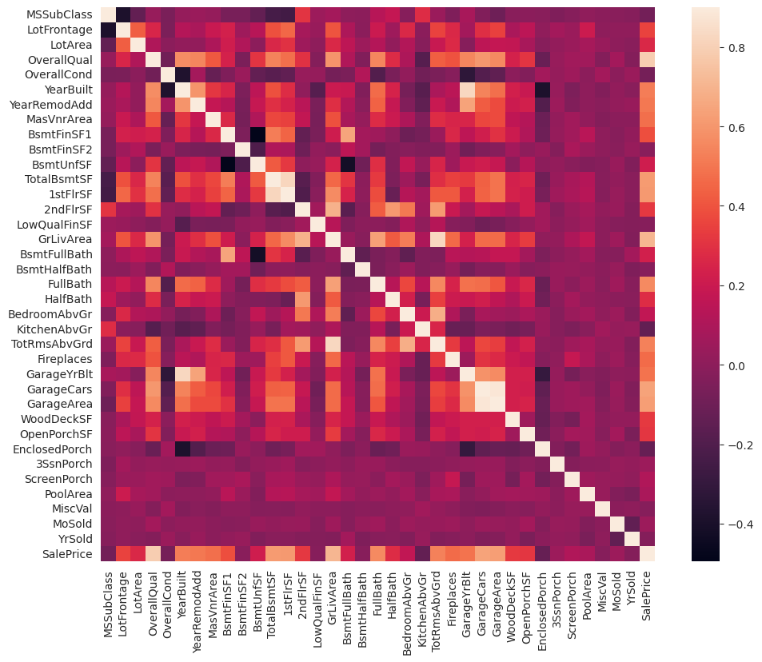
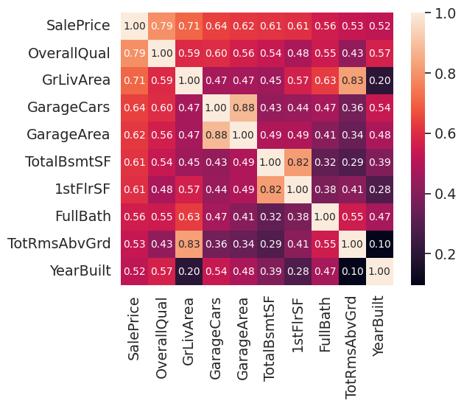
Корреляция числовых признаков с целевой переменной SalePrice
Все значения корреляции меньше 0.9, так что с точки зрения корреляции все признаки можно оставить.

Slide 7
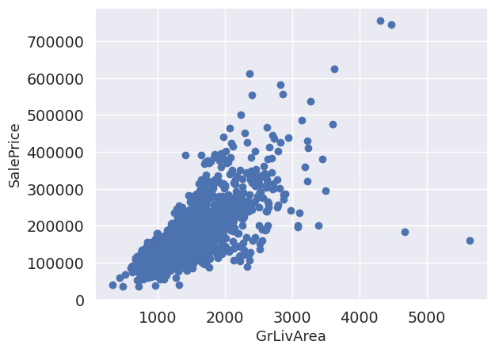
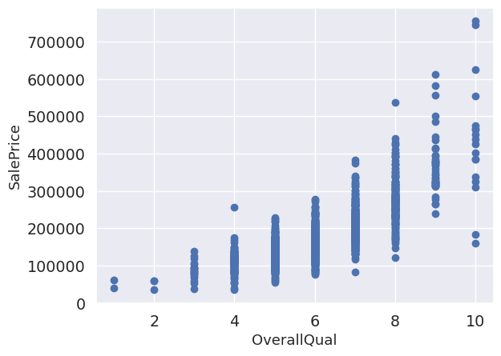
Наличие выбросов с самыми коррелируемыми признаками
Выбросы незначительны, их можно не удалять.

Slide 8
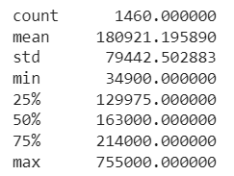
Описательная статистика целевой переменной SalePrice
Std слишком велико
min > 0
большая разница между min и 25%
большая разница между 75% и max
Для проверки распределения будем использовать гистограмму распределения переменной и QQ-plot.

Slide 9
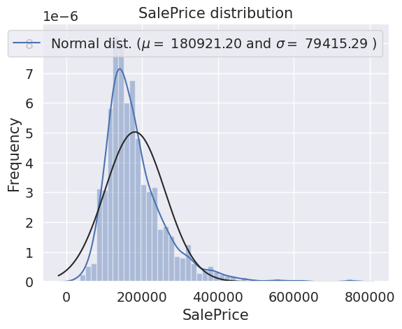
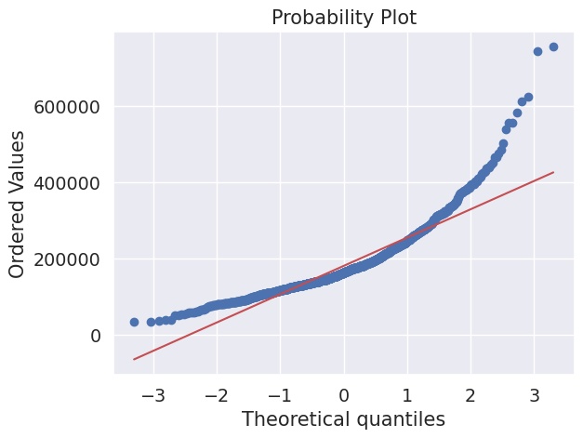

Описательная статистика и распределение целевой переменной SalePrice
Распределение переменной скошено вправо.
Для того чтобы сделать распределение более симметричным, гладким и приближенным к нормальному, выполним
логарифмическое преобразование целевой переменной.

Slide 10
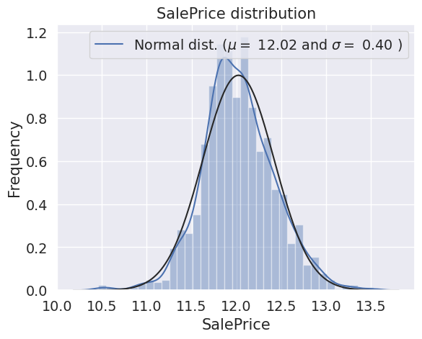
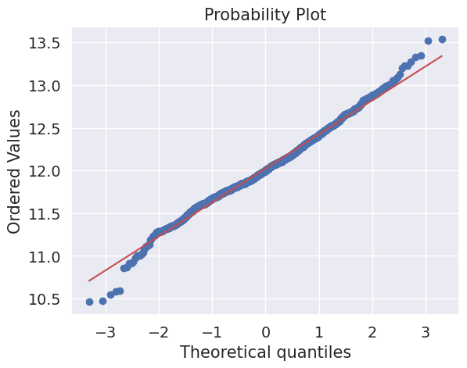
Распределение SalePrice после логарифмического преобразования
После преобразования мы видим, что распределение действительно стало более приближенным к нормальному.

Slide 11
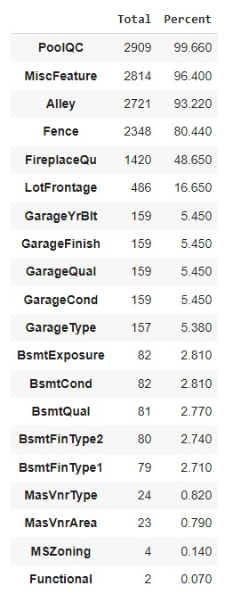
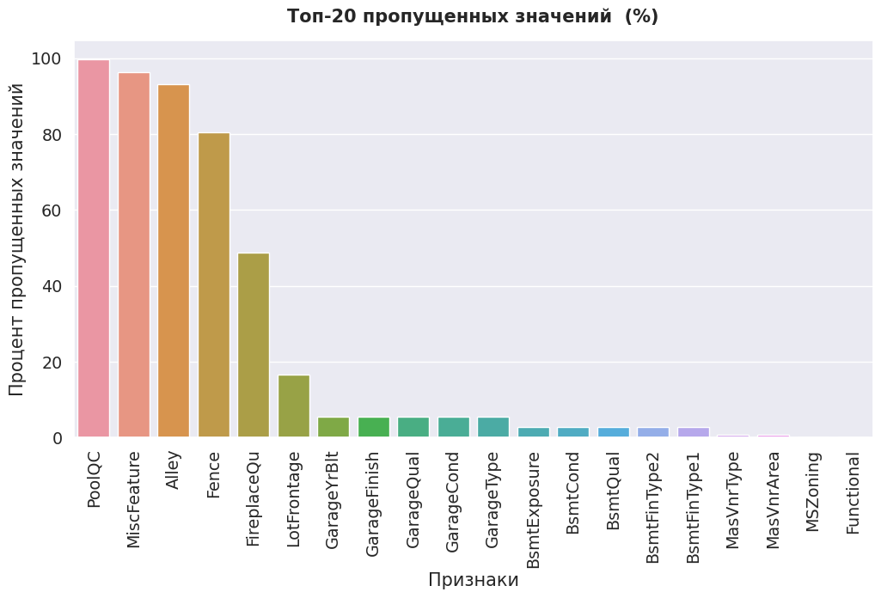
Пропущенные значения
Всего пропущено 13965 значений, в 34 признаках, в 4 более 75%.

Slide 12
Обработка данных
Замена пропущенных значений
Удаление некоторых столбцов (Utilities, GarageYrBlt)
Кодирование категориальных
Добавление новых признаков (TotalSF)
Нормализация перекоса числовых признаков
Разделение датасета обратно на обучающую и тестовую выборки

Slide 13
Модели и их оценка
Модель | Оценка (RMSE)
RidgeCV | 0,127460
XGB Regressor | 0,126100
CatBoost Regressor | 0,121405
LightGBM Regressor | 0,129975
Gradient Boosting | 0,123463

Slide 14
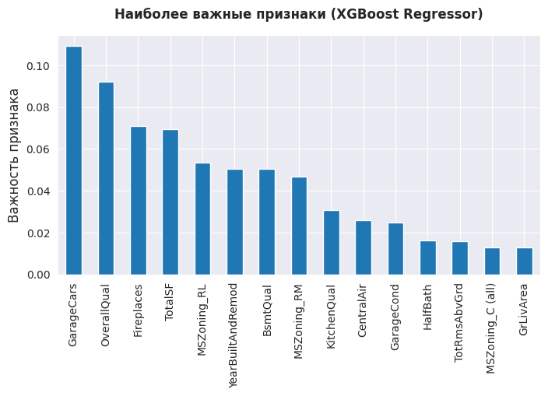
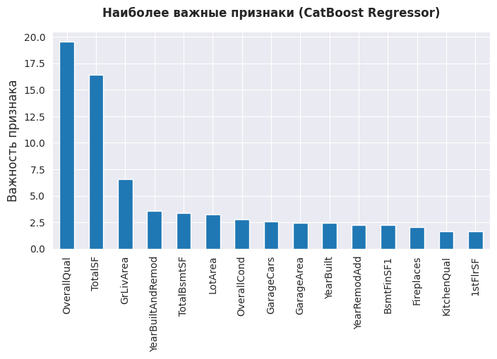
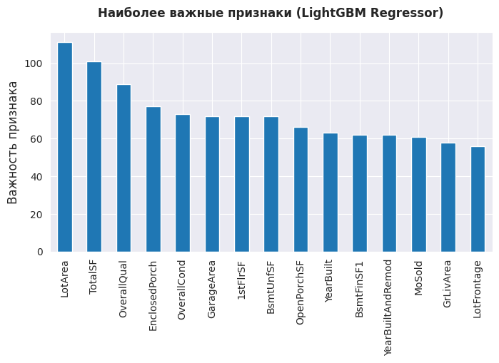
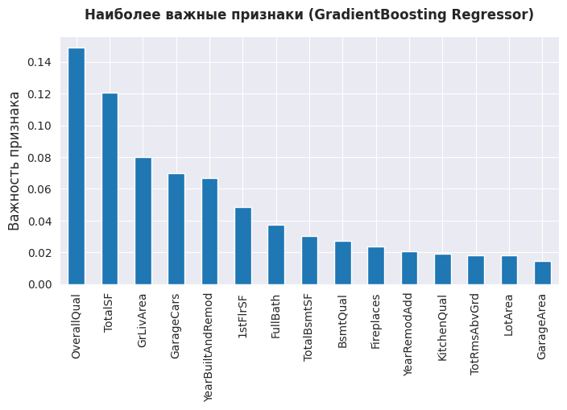
Важность признаков

Slide 15
Оценка моделей после уменьшения количества признаков
Модель | Оценка (RMSE)
RidgeCV | 0,126269
XGB Regressor | 0,127202
CatBoost Regressor | 0,123766
LightGBM Regressor | 0,129736
Gradient Boosting | 0,123946

Slide 16
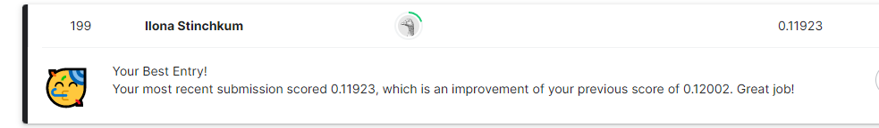
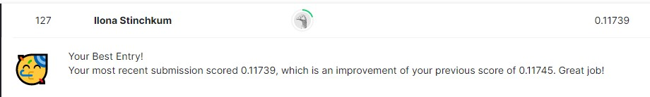
Результаты
Модель | Оценка (RMSE)
Общая модель до уменьшения признаков | 0,5507
Общая модель после уменьшения признаков | 0,5494
Результат до уменьшения признаков:
Результат после уменьшения признаков:

Slide 17
Спасибо за внимание!

